Slide 1

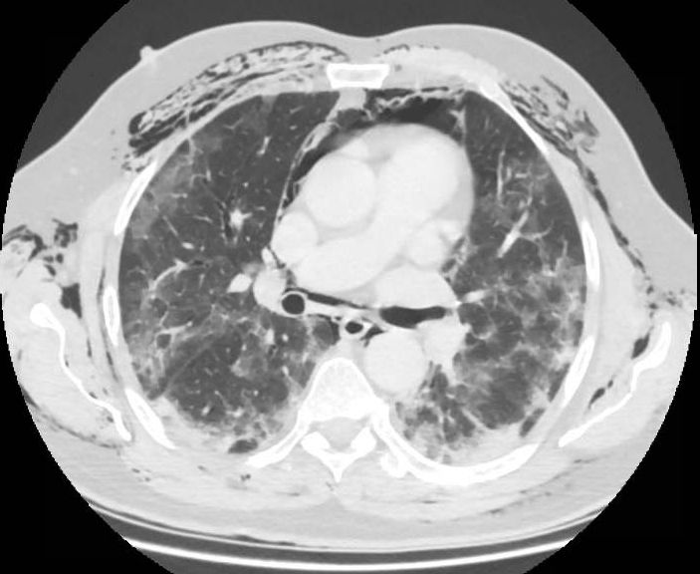
NEUMOMEDIASTINO EN INFECCIÓN POR SARS-CoV2
MATERIALES Y MÉTODOS:
· Estudio de serie de casos de 4 pacientes con COVID-19 que desarrollaron neumomediastino, entre todos los pacientes ingresados por COVID-19 en el Hospital de Jerez de la Frontera desde diciembre de 2019 hasta abril de 2021.
INTRODUCCIÓN:
· El Neumomediastino se debe a la presencia anómala de gas libre en el mediastino, pudiendo ser espontáneo (NE) o traumático.
· La infección provocada por el virus SARS-CoV2 puede cursar asintomática o sintomática con clínica leve e incluso ocasionar la muerte.
· El Neumomediastino es un hallazgo infrecuente en estos pacientes pero puede darse.
AUTORES: Sara Rivera Gómez (1), Alicia Cortés Caballero (2), María Del Pilar Lobato De La Sierra (2), Catherine González Pérez (2), Pilar Muñoz Zara (2), José Gregorio Soto Campos (2).
(1 y 2). Hospital Universitario de Jerez de la Frontera, Jerez De La Frontera, España.

Slide 2
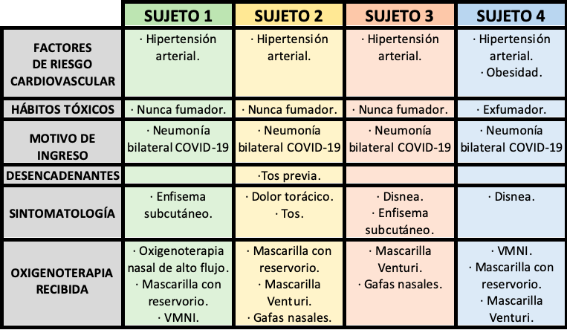

RESULTADOS:
CONCLUSIONES:
· NE es infrecuente en neumonías víricas. La causa más probable en este estudio es la Neumonía bilateral por COVID-19.
· El NE es una situación de poca gravedad en la mayoría de sujetos, pero que requiere vigilancia estrecha.

